Slide 1
小肩膀 大责任
横山桥中心小学 山水实验小学

Slide 2
游戏:责任桥
男生6人一组，女生6人一组，每组中的每位同学将双手放在前面一位同学的双肩上，然后听从老师指令，缓慢地坐在身后同学的大腿上，坐下后挑战保持姿势1分钟。

Slide 3
百花园
说一说 看到主人公们不同的做法，你有什么感受？

Slide 4
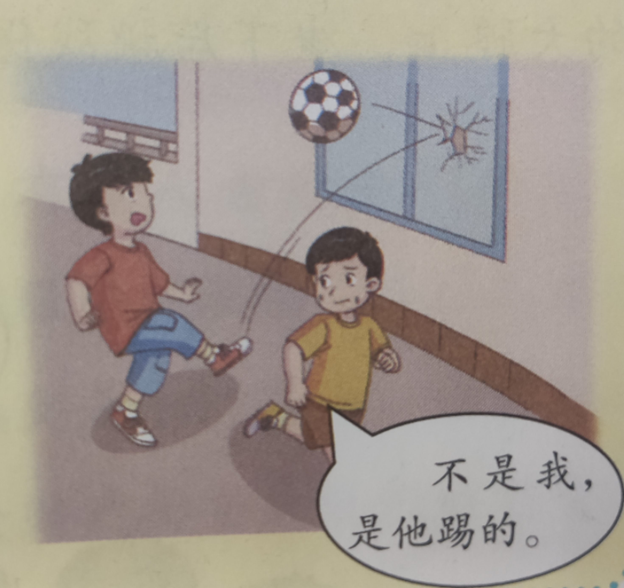
情境一
康康、亮亮在踢足球，不小心打碎了教室窗户的玻璃，康康说:“不关我的事，是亮亮把球踢到玻璃上的。”亮亮说: “要不是你把球踢到窗边，我怎么会踢到玻璃上呢?“

Slide 5
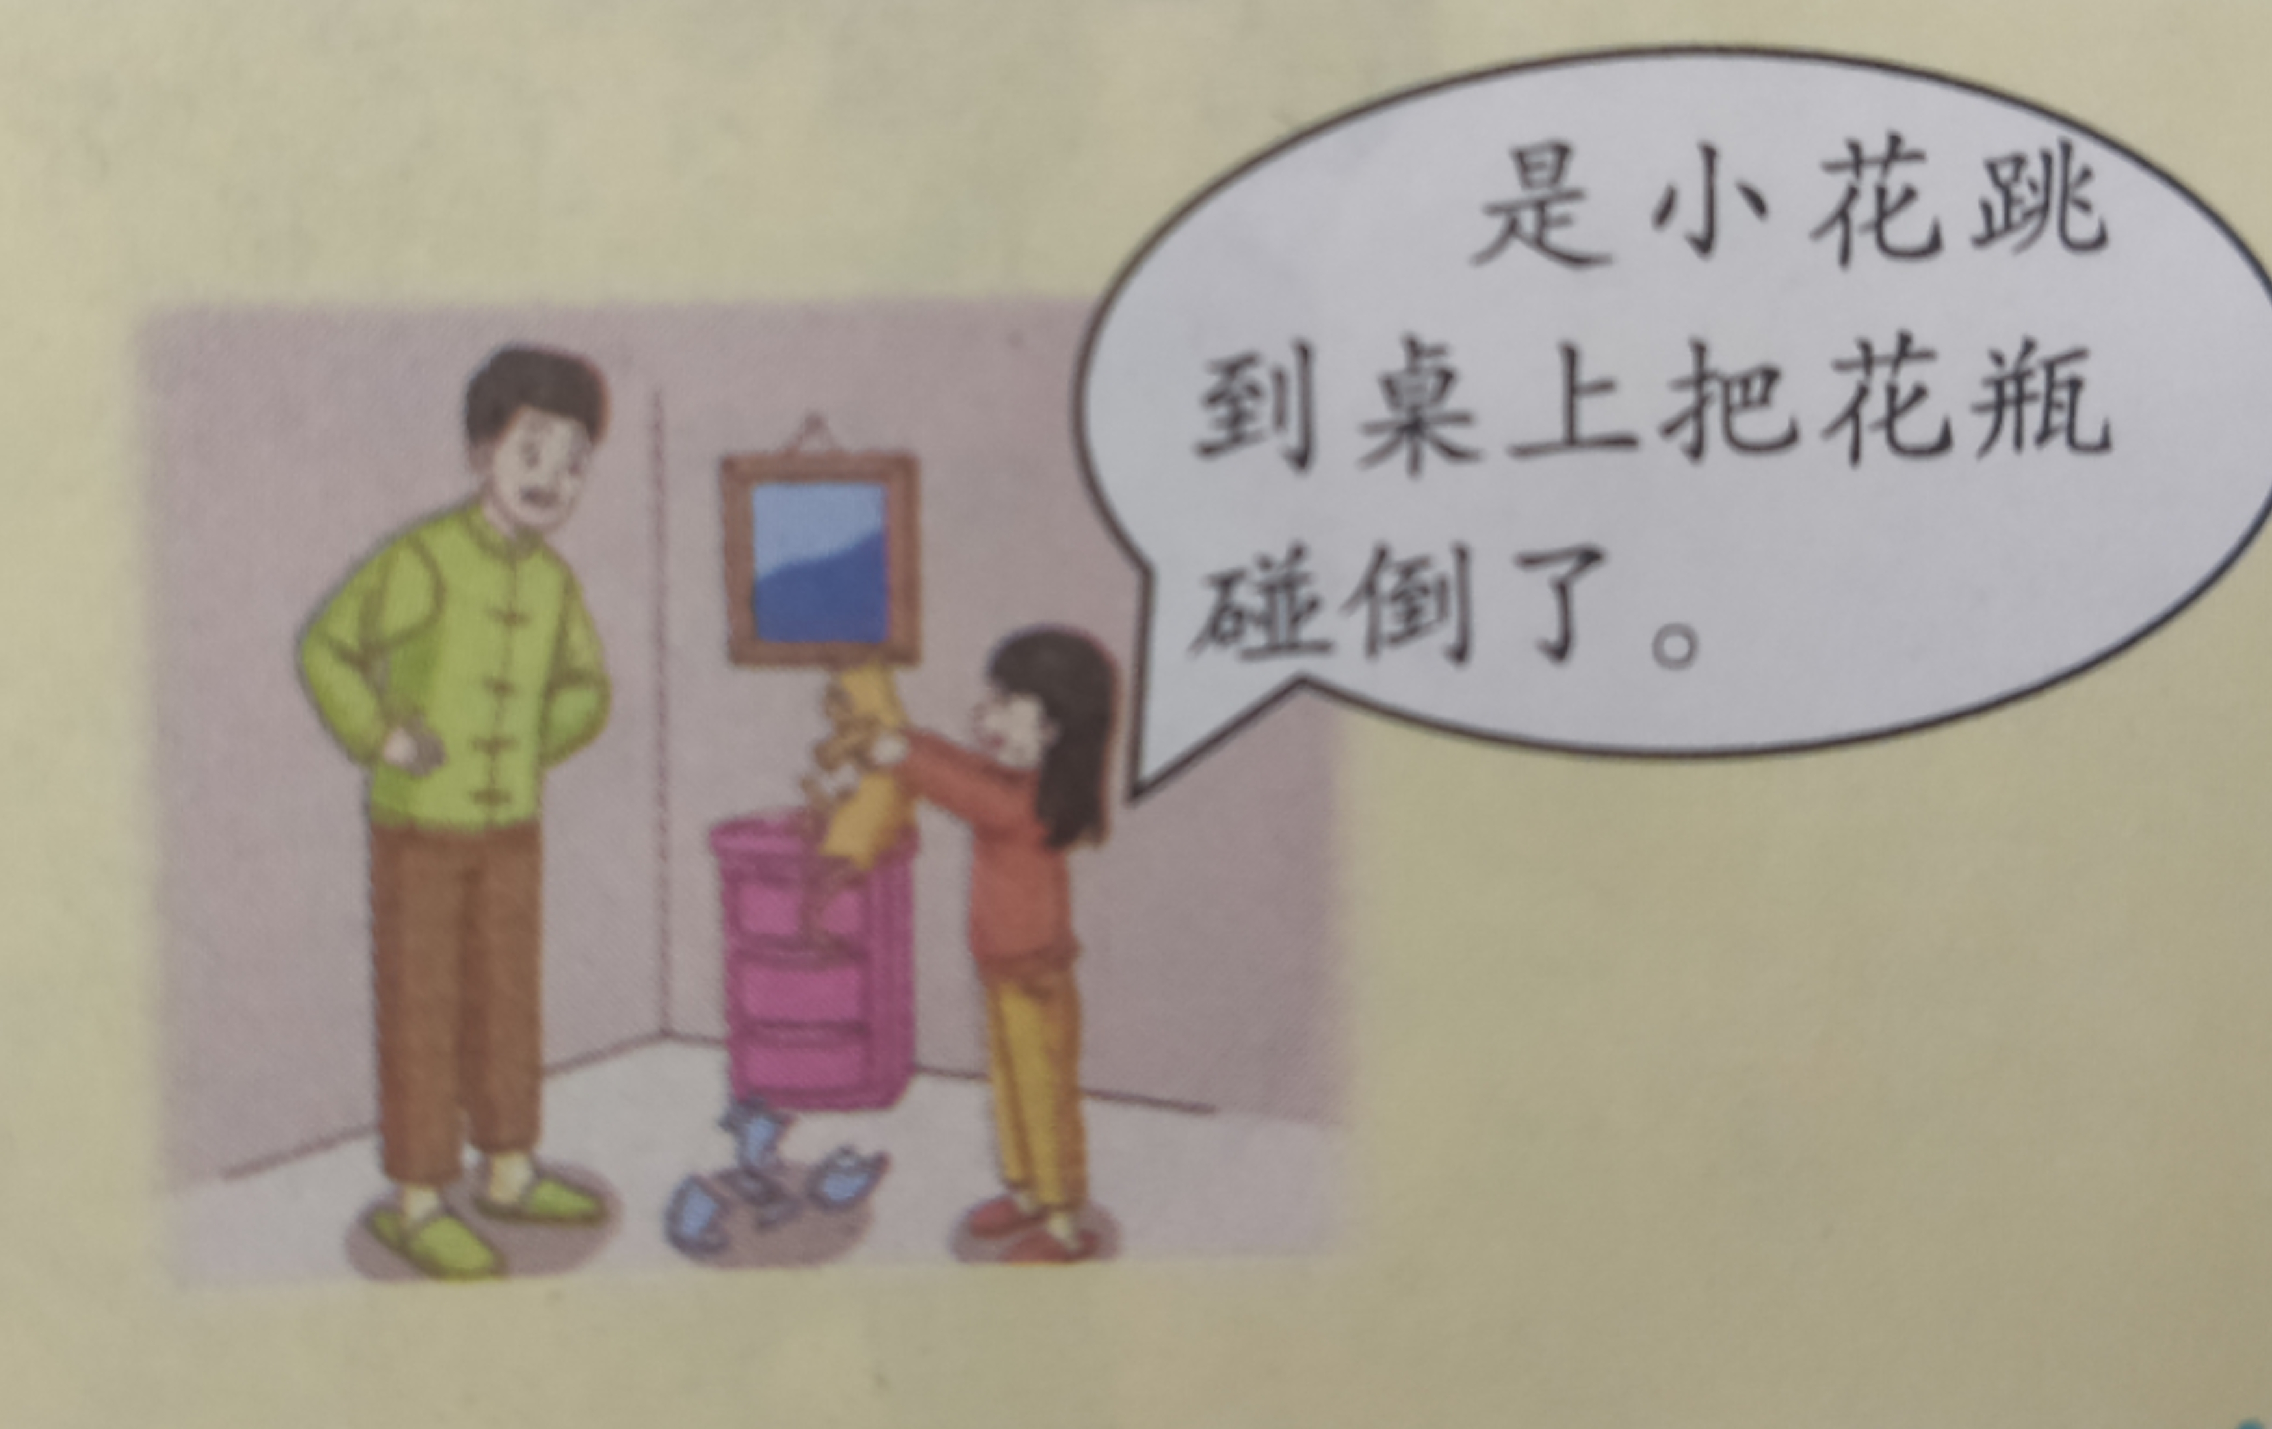
情境二
朵朵不小心摔坏了爸爸心爱的花瓶，她却告诉爸爸，花瓶是家里的小猫碰倒的。

Slide 6
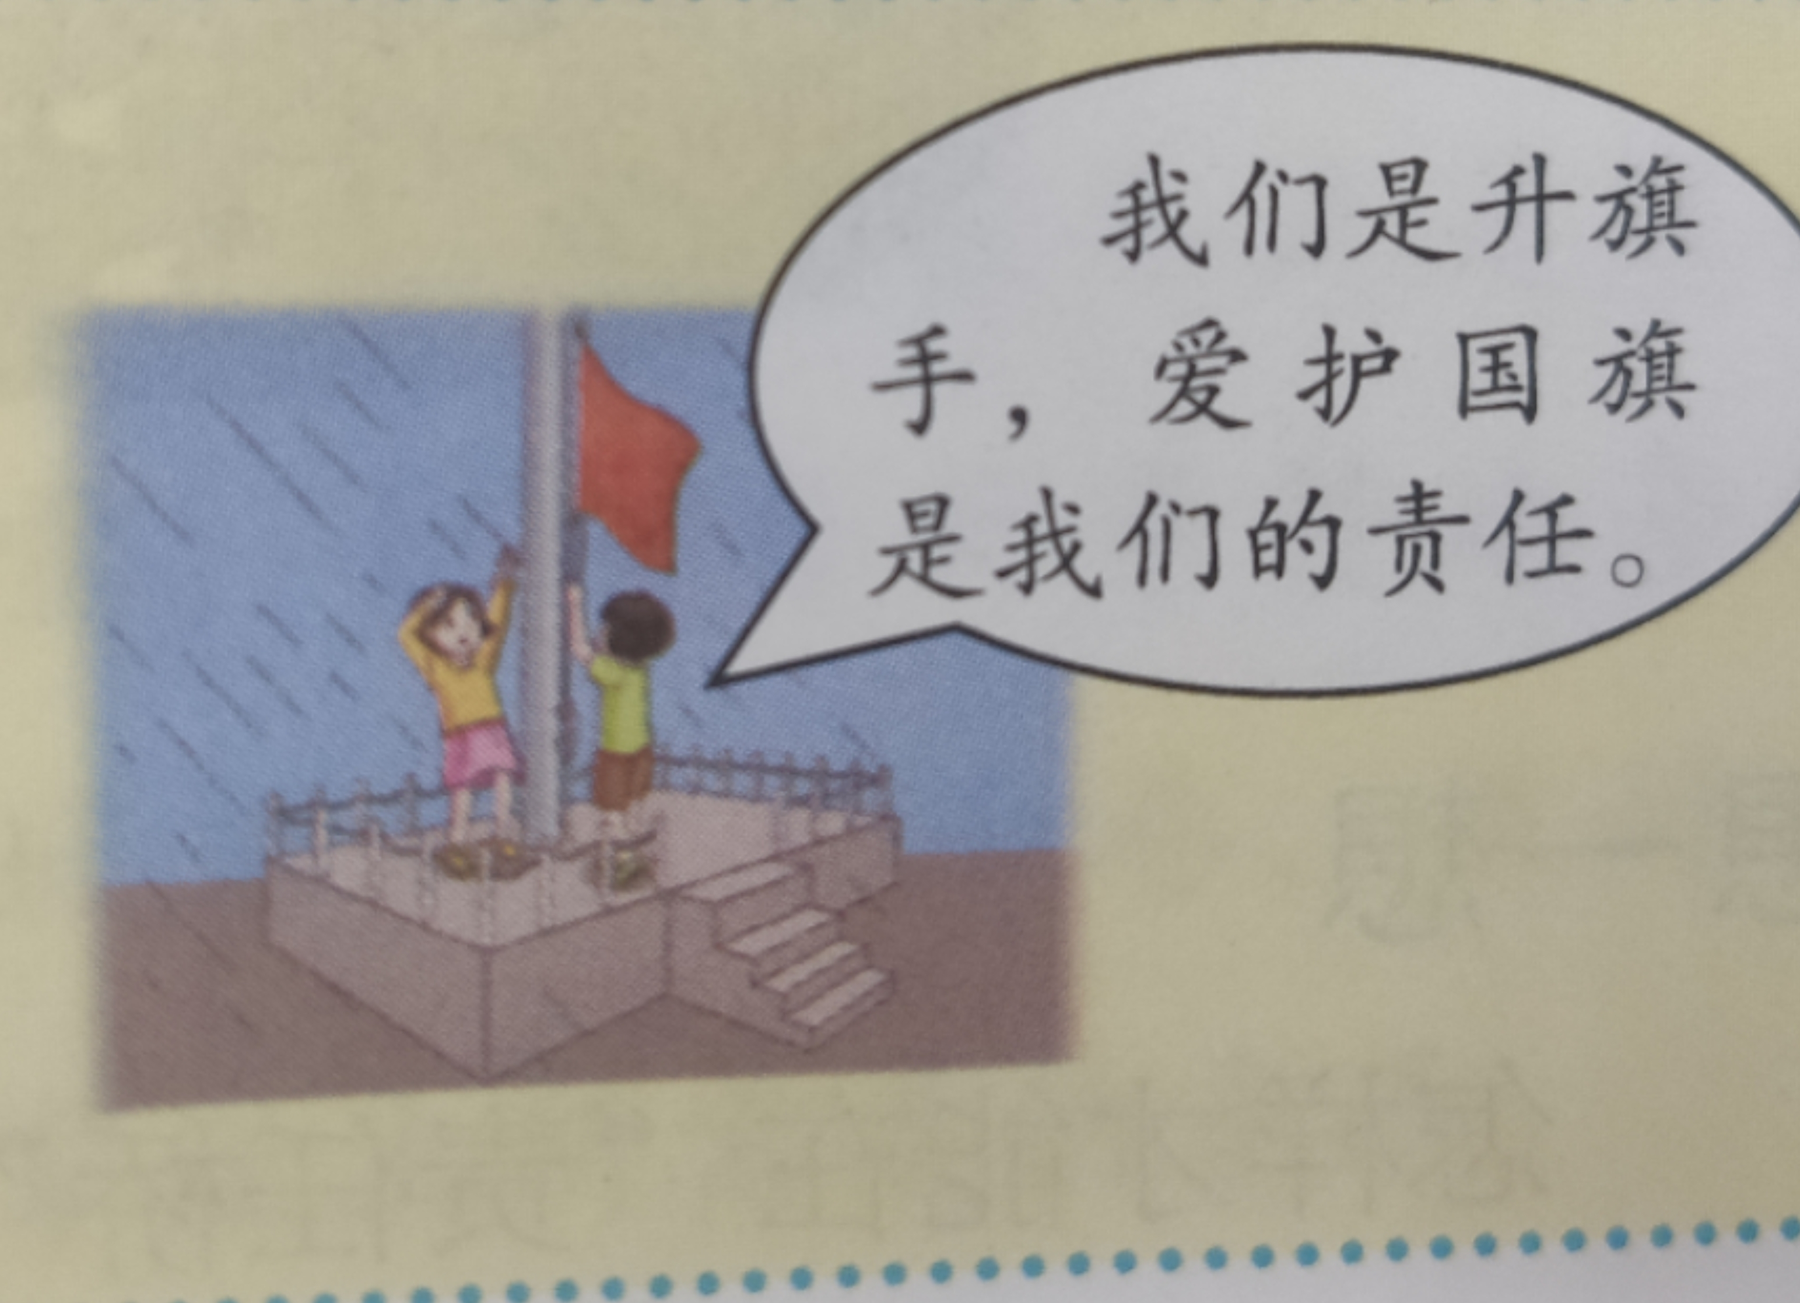
情境三
天突然下起了雨，乐乐赶紧拉上康康，两人冒雨跑到升旗台，把国旗降下来并收了起来。

Slide 7
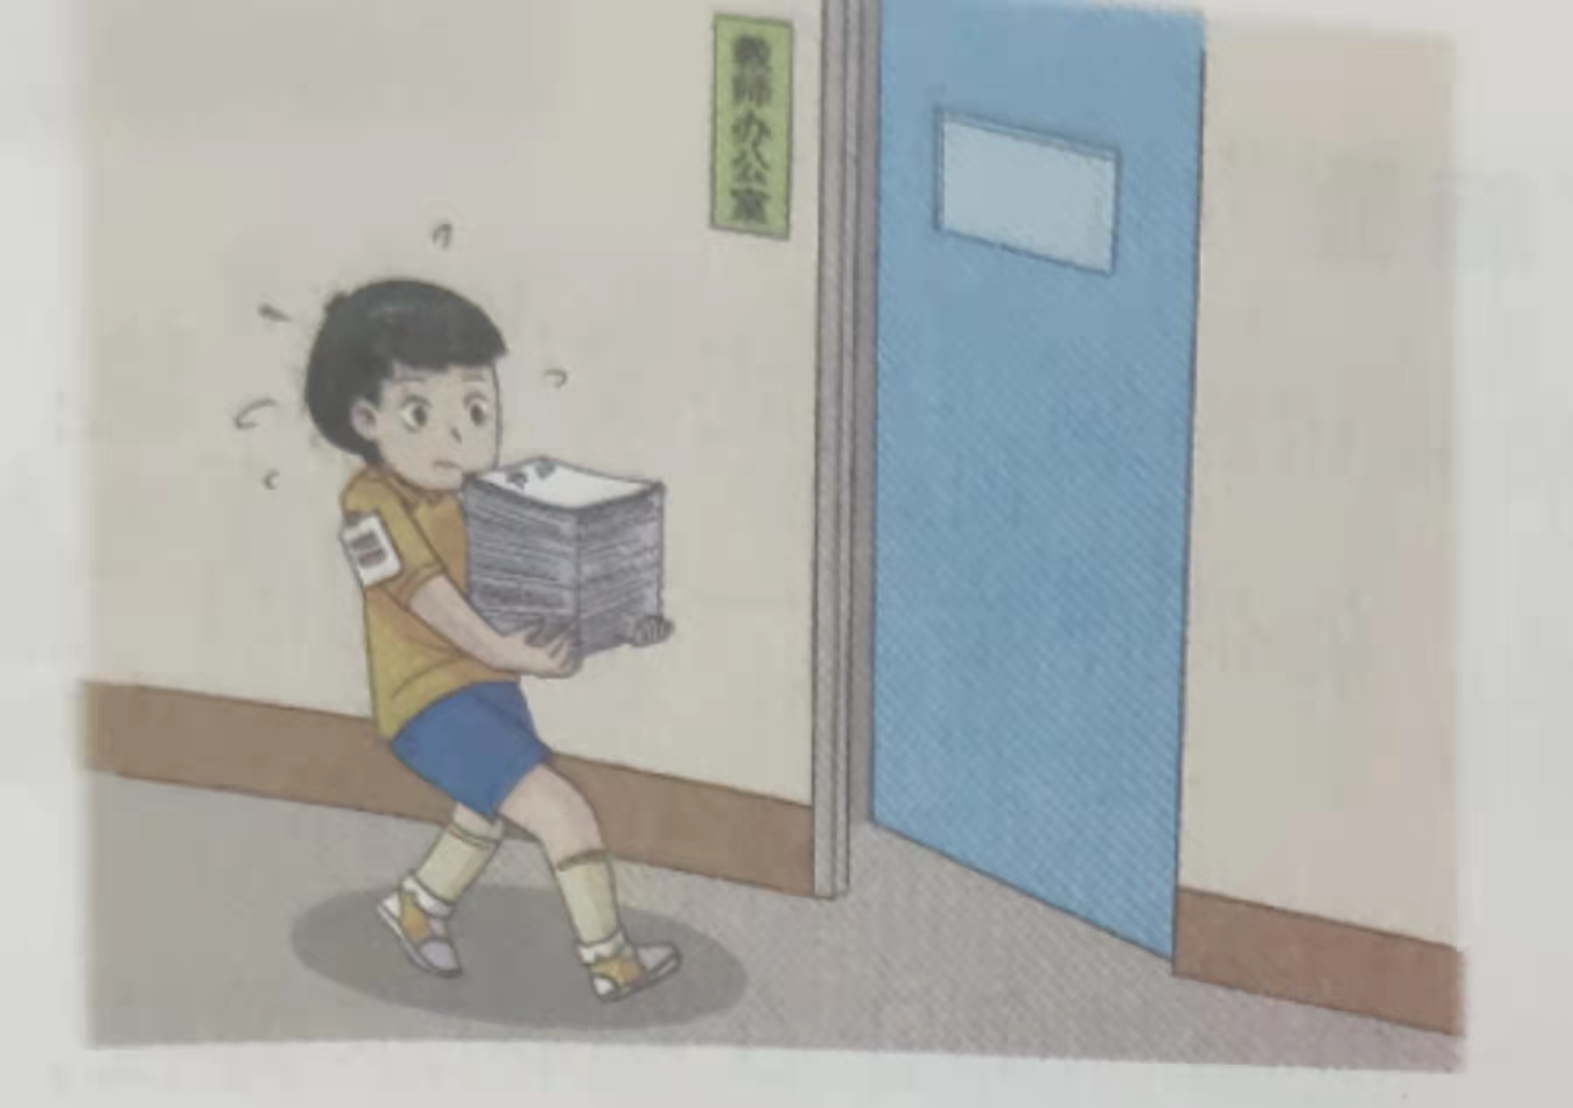
活动：猜猜他们是谁
他是老师的小助手，是班级里值得信赖的主心骨，同学们的好伙伴。

Slide 8
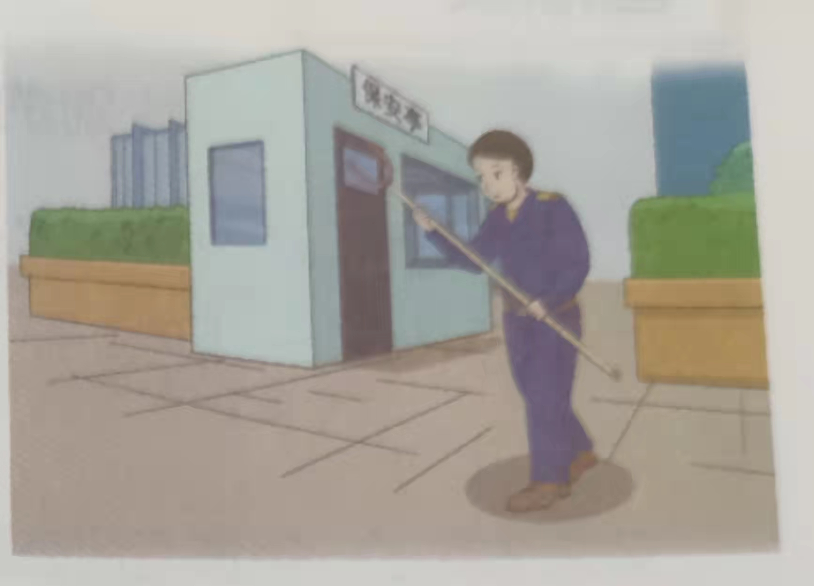
有些人看到他们的深蓝色制服感到温暖，有些人看到却感到是一种震慑。保护人民群众财产安全是他们的职责。

Slide 9
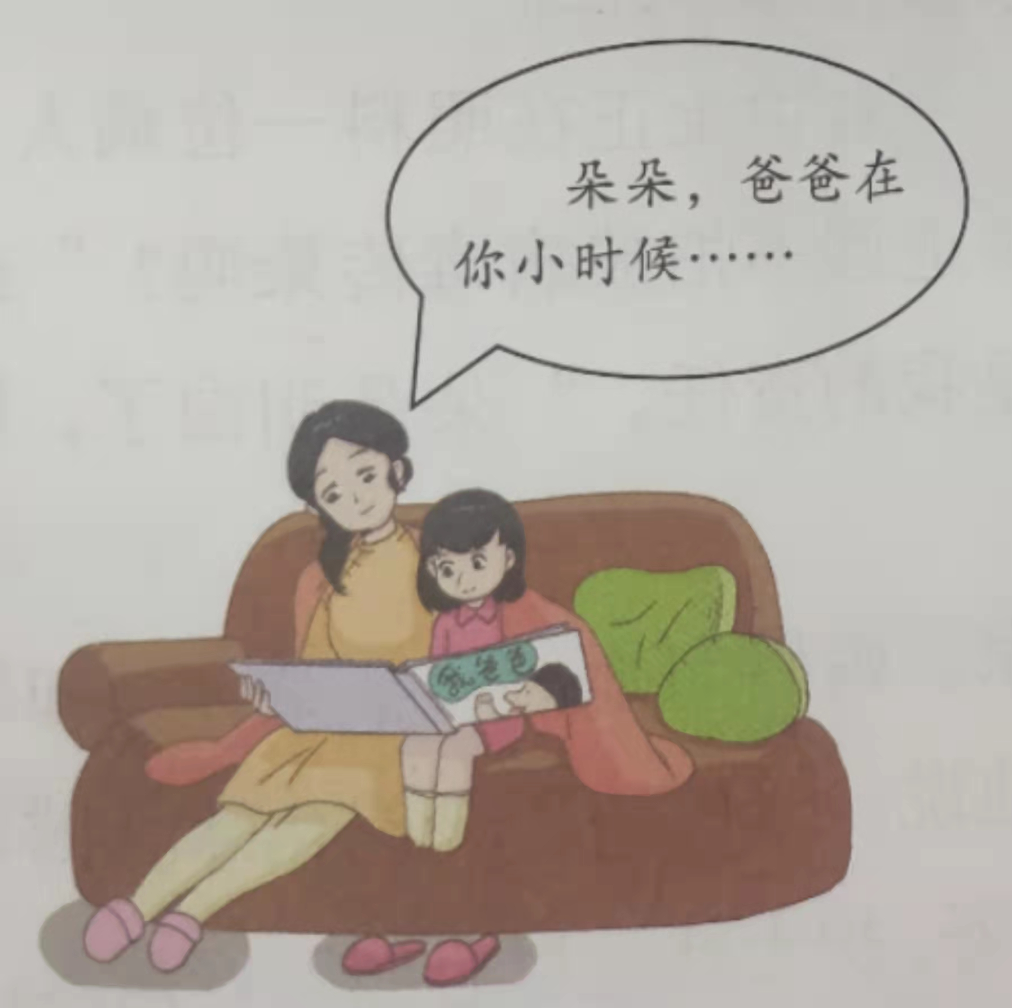
他们是赋予我生命的人，他们也是我最亲密的朋友，每当遇到困难的时候，我会第一时间想到寻求他们的帮助。

Slide 10
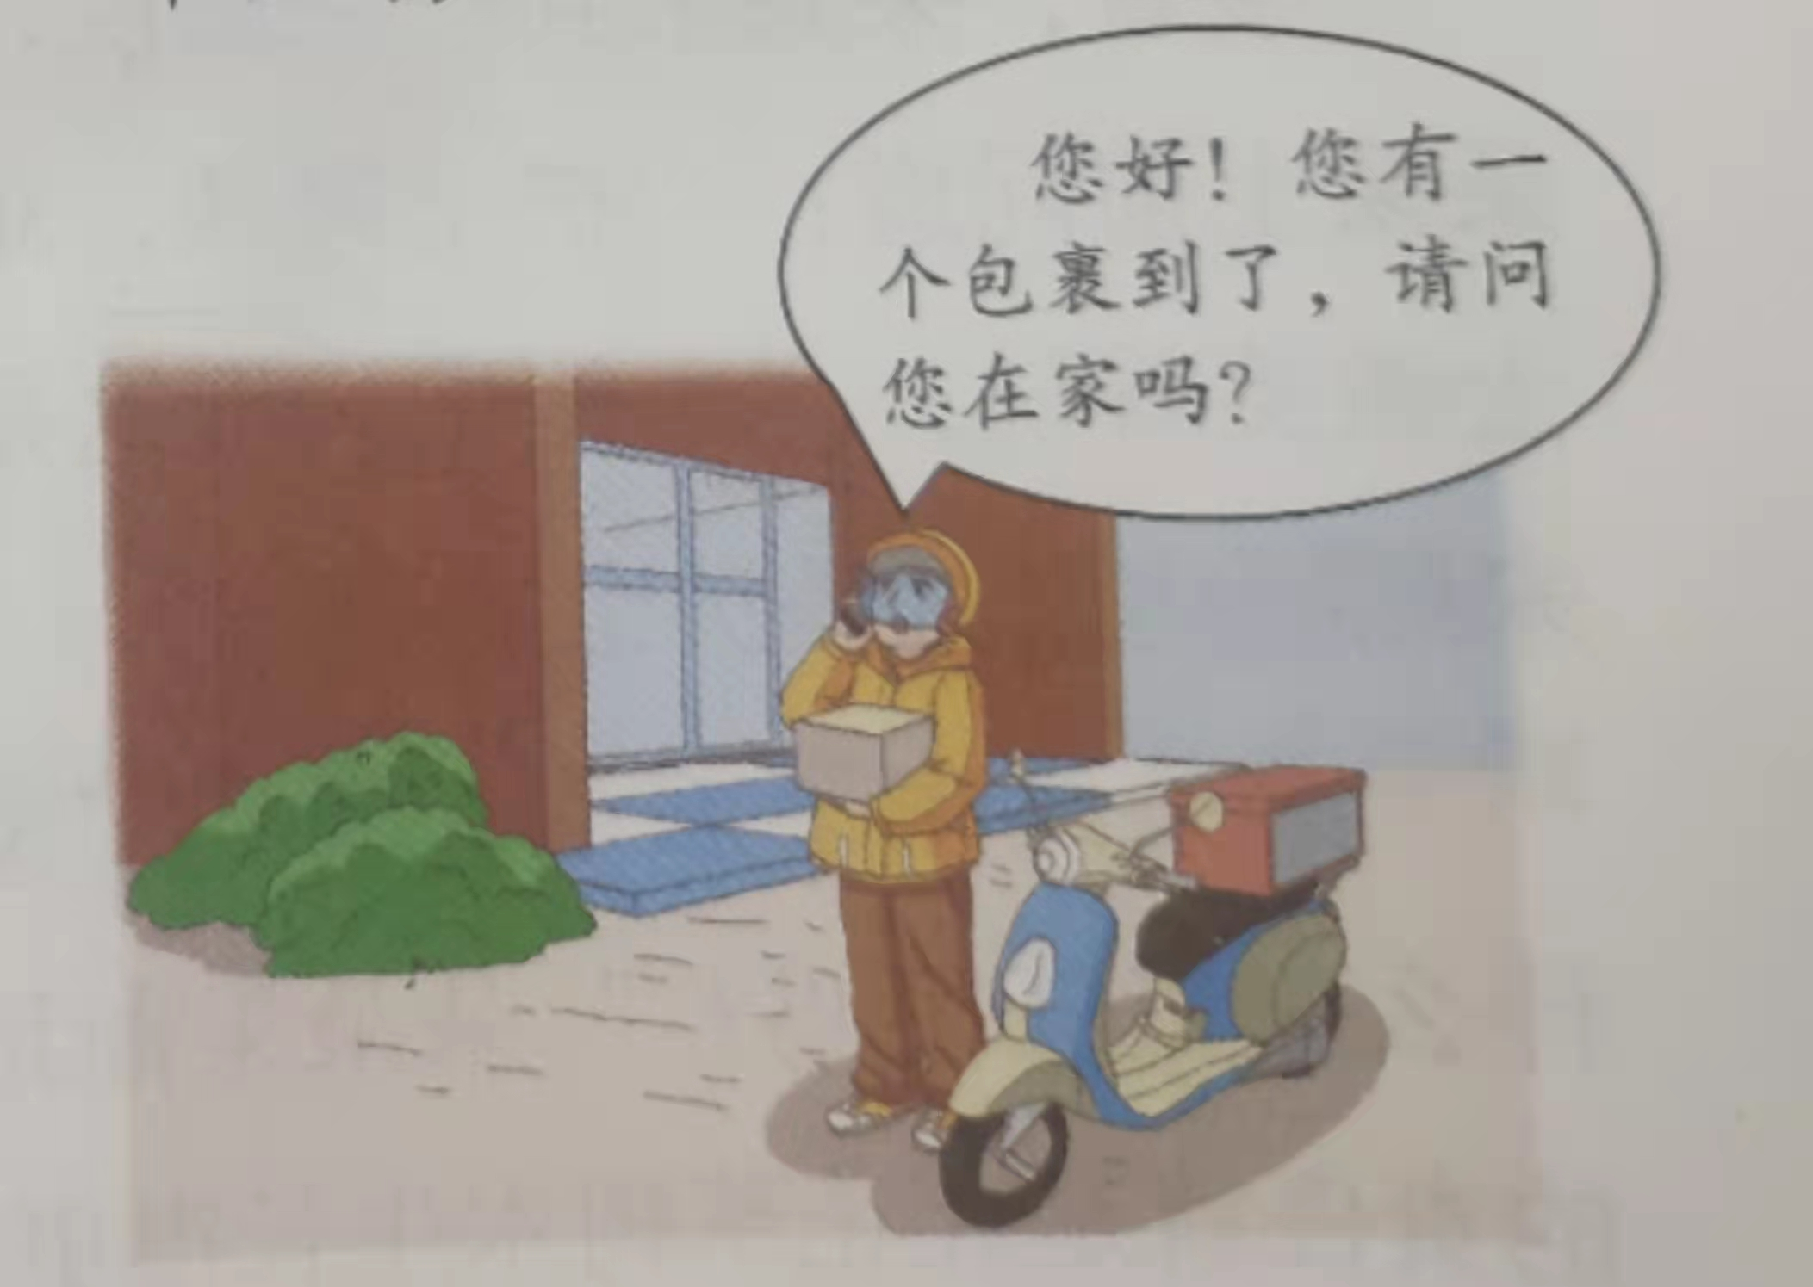
不管春夏秋冬还是寒暑雨雪，他们每天辛苦地奔波于城市的大街小巷，及时为大家送上所需要的东西。

Slide 11
故事汇

Slide 12
特别的“旅程”
“什么是责任?”有一天，朵朵问妈妈，妈妈笑了笑，说:“你去生活中感受一下吧!”于是，朵朵开始了一场特别的“旅行”。
朵朵来到了一座漂亮的公园，一位园林师正在给树木剪枝，朵朵上前问道:“叔叔，您为什么要在这剪枝呢?”园林师边工作边说:“让它们长得更好是我的责任呀!”朵朵明白了，原来让花草树木生长得更好就是园林师的责任。
接着，朵朵来到一家医院，一名护士正在照料一位病人，朵朵上前问道:“护士阿姨，难道您不怕被病毒传染吗?”护士微笑着说:“当然怕，但这是我的责任。”朵朵明白了，原来照顾病人就是护士的责任。

Slide 13
朵朵结束了旅程，回到了家。妈妈问她:“朵朵，你知道什么叫责任了吗?”朵朵果断地说:“是的，我明白了，园丁的责任就是让花草树木生长得更好,护士就是尽心照顾好病人。”
妈妈听后，笑着说:“孩子，这些只是责任的一部分，责任是无处不在的，是无时无刻不在的，做好你应做的事，这就是你的责任。孩子，你明白了吗?”

Slide 14
说一说
你知道什么是责任吗？

Slide 15
小调查
在生活中，如果你做到了以下行为，请给自己点赞，表示“我可以”。
(1)我每天都认真听课，按时完成作业。
(2)班级组织活动，我会积极主动参加。
(3)我经常帮父母干一些力所能及的家务活。
(4)看到地上有垃圾，我会把它捡起来。
(5)我会遵守校纪校规，做一个守法的小公民。

Slide 16
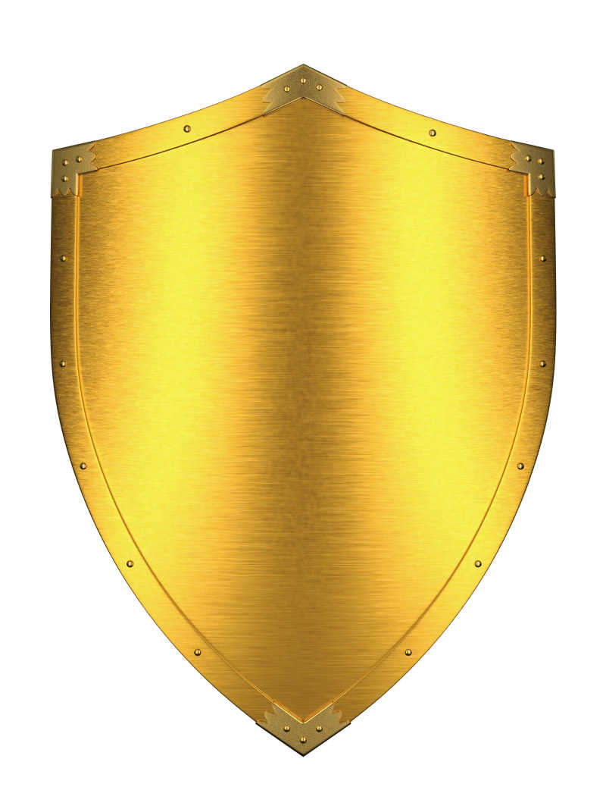
活动:“责任盾”
在学校里我们的角色是学生，在家里我们的角色是孩子，在社会上我们的角色是公民……那么我们的不同角色承担着哪些责任呢?请将你不同角色的责任写在责任盾上。

Slide 17
说一说
在不同的角色里，你承担着哪些责任呢?为此，你具体做过哪些事情呢?请说一说。
暖心小驿站
责任是什么?做好每一件该做的事情就是责任。岗位不同，角色不同，责任也不同。做一个有责任心的小学生，要做到对自己负责，对他人负责，对社会负责。

Slide 18
这节课你有什么收获？

